Slide 1
Интерактивная игра по ФЭМП
Тема: «Круг»
Выполнили воспитатель:
Кокшарова Марина Юрьевна

Slide 2
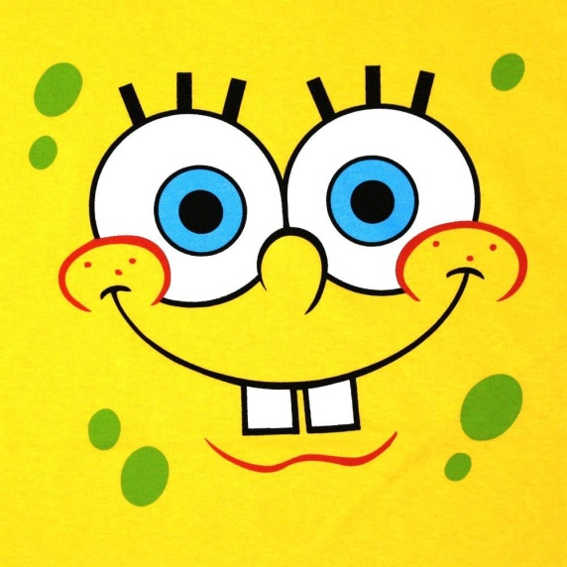
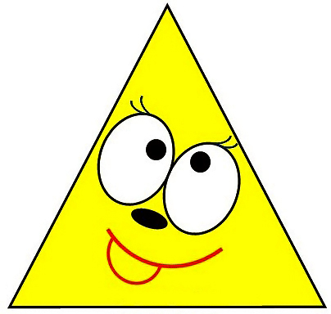
Нет углов у меня
И похож на блюдце я,
На тарелку и на крышку,
На кольцо, на колесо.
Кто же я такой, друзья?
Покажите вы меня!

Slide 4
2. Уберите все красные круги.

Slide 5
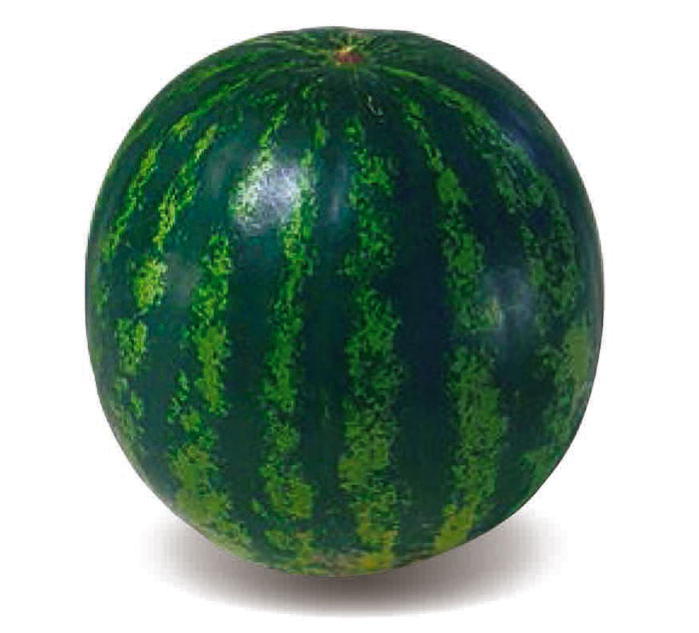
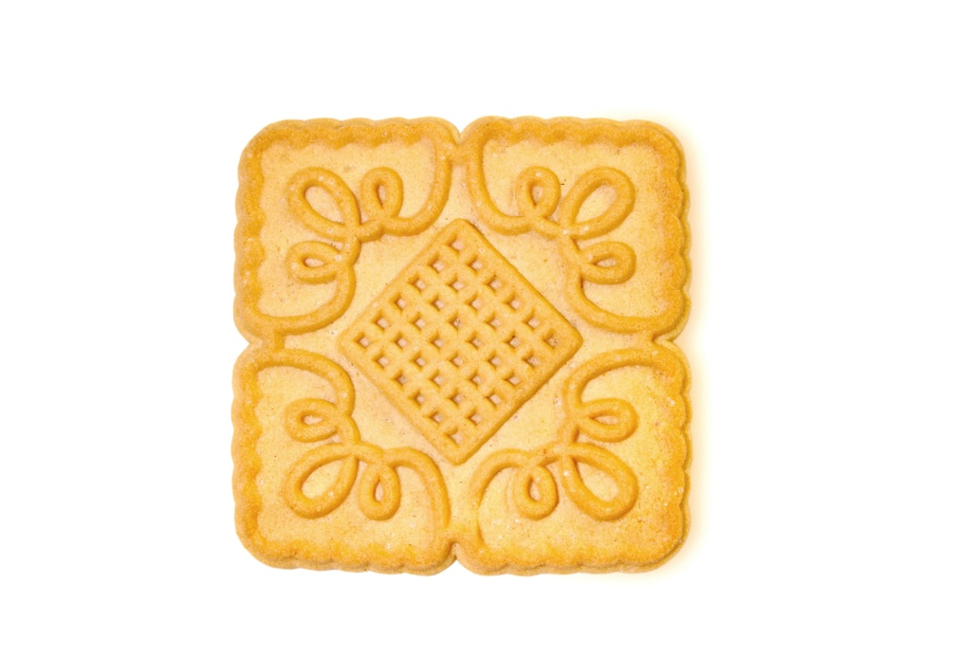
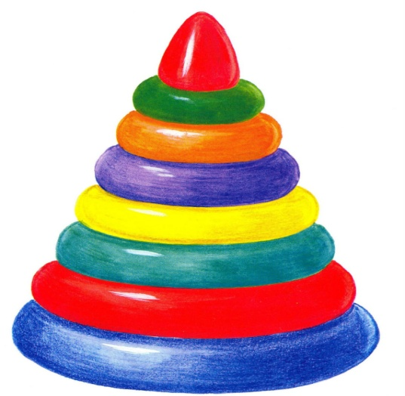
3. Найди предмет похожий на круг.

Slide 7
4. Собери синие все круги.

Slide 8
5. Отгадай загадку
Он похож на колесо,
А еще на букву О.
По дороге катится
И в ромашке прячется.
Нрав его совсем не крут.
Догадались? Это - ...
6. Найди круг

Slide 9
6. Собери все круги.

Slide 10
Пальчиковая гимнастика
Будем пальчики считать
Раз, два, три, четыре, пять
И фигуры называть
Вот квадрат, а вот кружок
Треугольничек и ромб,
А еще прямоугольник
И не трудно сосчитать
Их по счету ровно пять
Посчитайте сколько фигур нарисовано

Slide 11
СПАСИБО
ЗА
УЧАСТИЕ

